Slide 1




Astım ilaçlarının güvenilirliği - LTRA
Dr. S. Tolga Yavuz

Slide 2
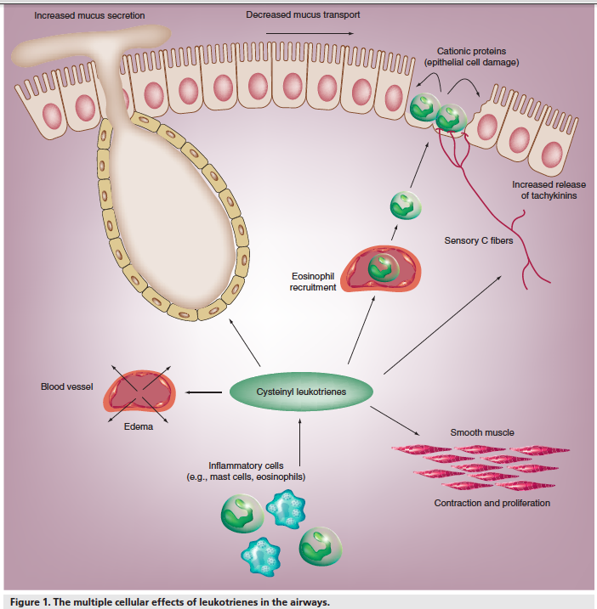

Slide 3
Giriş
Montelukast sodyum
1998
Oral, potent, selektif CysLT1 reseptör antagonisti
Hafif-orta astım
Çocuklarda daha sık
Notes:
1998 ten beri kullanımda olan bir LTRA
Hafif orta astımlı çocuklarda astım ataklarının sıklığını azaltmak ve astım kontrolünü sağlamak amacıyla kullandığımız ajanlardan bir tanesi
Çocuklarda erişkinlerden çok daha sık kullanılıyor

Slide 4
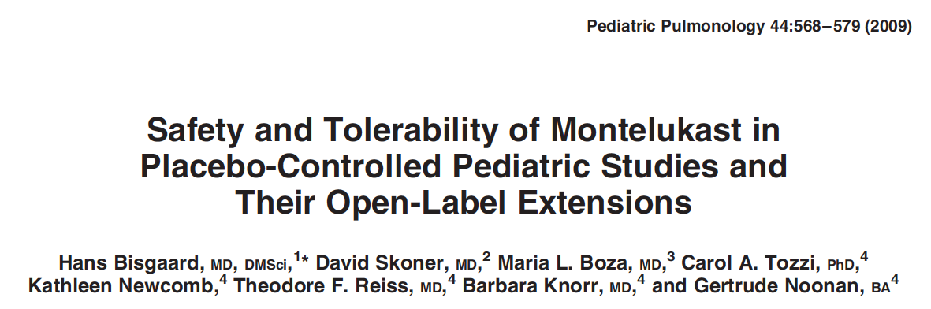

Slide 5
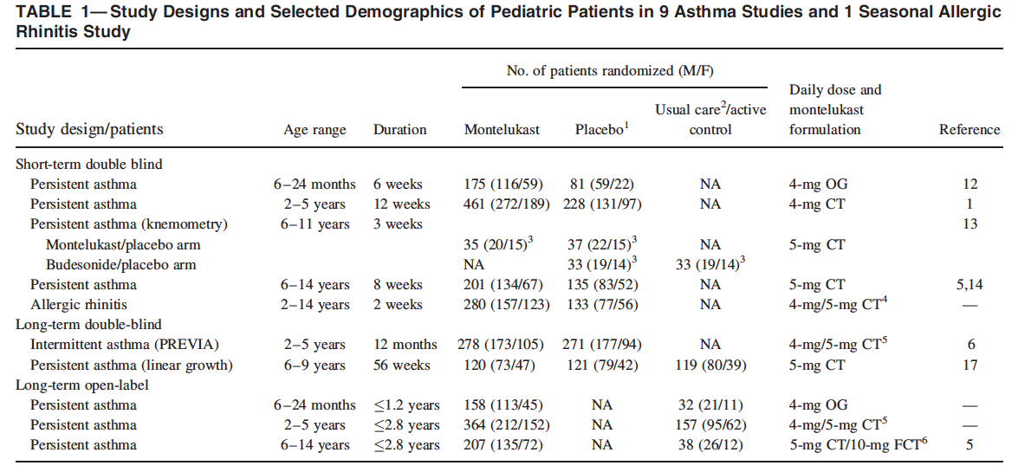
Toplam 2751 çocuk (6 ay-14 yaş arası)
5 kısa süreli, 2 uzun süreli çok merkezli, randomize, ÇKPK
3 uzun dönem, open label, aktif kontrollü çalışma
Merck Research Laboratory, 1995-2004
  Etkinlik, güvenlik ve/veya tolerabilite çalışmaları
Notes:
CT: çiğneme tableti, FCT: film tablet, OG: oral granül

Slide 6
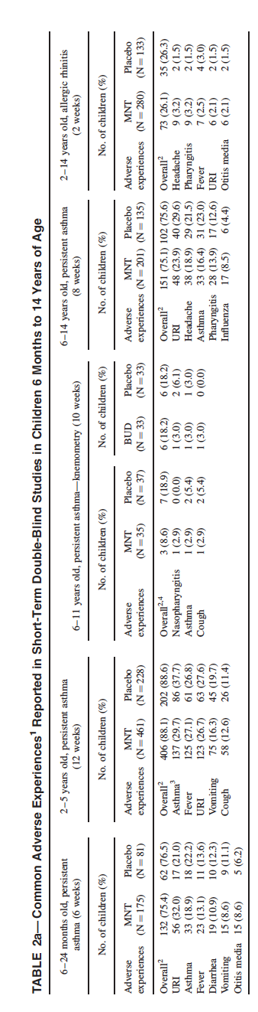
Kısa süreli çalışma verileri
En sık görülen yan etkiler ÜSYE, astımın kötüleşmesi ve ateş
Plasebo-Montelukast grupları arasında Montelukast aleyhine
anlamlı bir fark yok

Slide 7
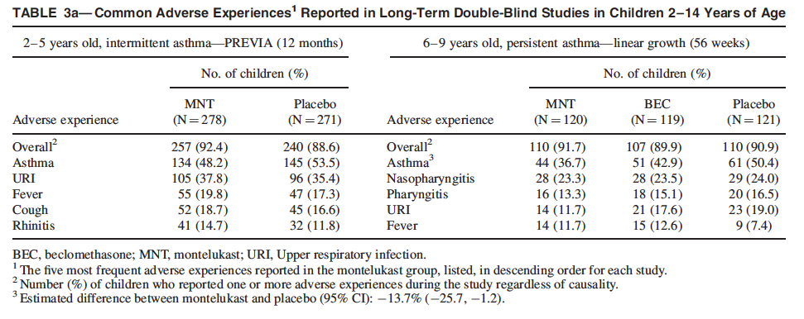
Uzun süreli çalışma verileri
En sık görülen yan etkiler ÜSYE, astımın kötüleşmesi ve ateş
Plasebo-Montelukast grupları arasında Montelukast aleyhine
anlamlı bir fark yok
İntihar ilişkili advers olay bildirimi yok!!!

Slide 8
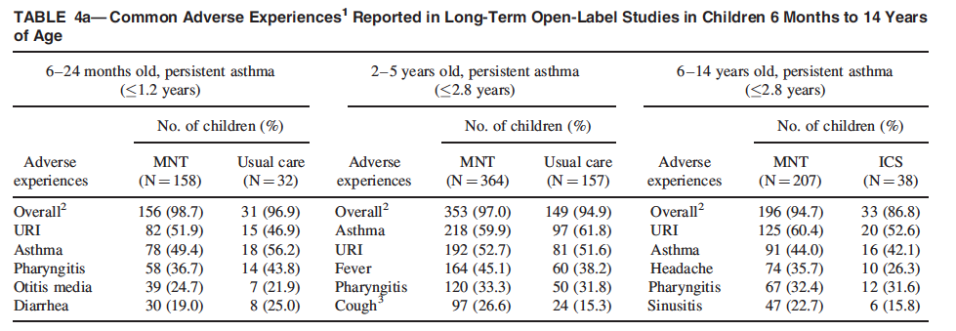
Uzun süreli open-label çalışma verileri
En sık görülen yan etkiler ÜSYE, astımın kötüleşmesi ve farenjit
Plasebo-Montelukast grupları arasında Montelukast aleyhine
anlamlı bir fark yok
12 yaşında 1 olgu, depresyon ve intihar düşüncesi
  1.8 yıl sonra, öncesinde Dikkat eksikliği ve depresyon
  İlaç kesiliyor ve sonra tekrar başlanıyor ancak yakınmalar
  Tekrarlamıyor
  İlaç ile ilişkili değil!!!

Slide 9
Sonuç
Oral Montelukast genel olarak çok iyi tolere ediliyor
Plasebo veya diğer genel tedavi ajanları ile benzer yan etki profili
Sonuçlar daha önceki çalışmalar ile uyumlu
Son derece olumlu bir güvenlik profili

Slide 10

İlk güvenlik verileri
6-14 yaş arası (plaseboya benzer)
  ÜSYE, başağrısı, farenjit, sinüzit, diyare, karın ağrısı
<5 yaş (plaseboya benzer)
  Diyare, ateşi nazofarenjit, rinit, ÜSYE
Nöropsikiyatrik olaylar
  Kaygı duyulacak bir advers etki profili yok
  Astımlı hastalarda zaten anksiyete/depresyon mevcut

Slide 11
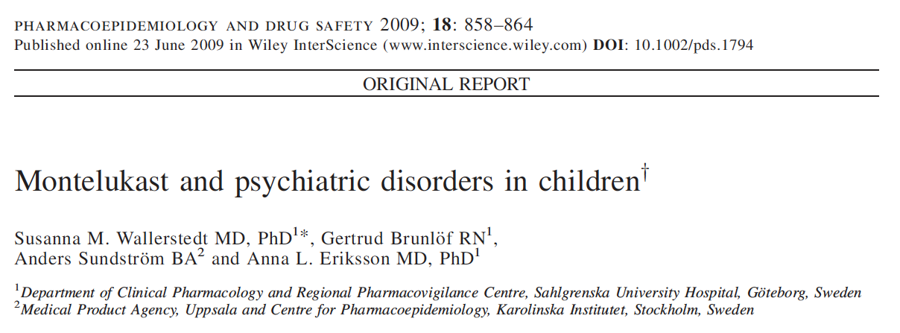

Slide 12
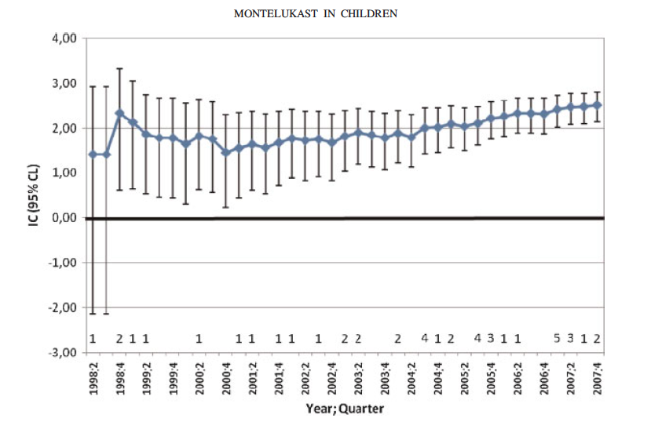
Nöropsikiyatrik yan etkiler

Slide 13
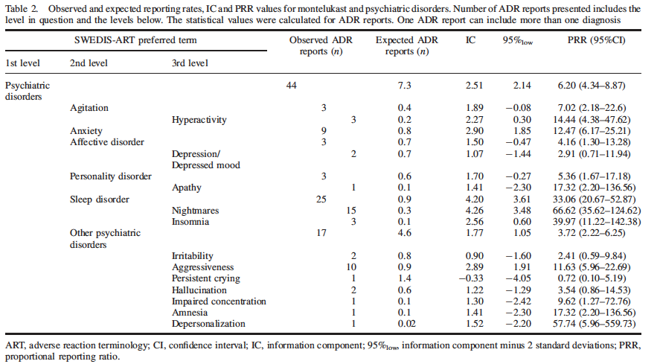
Nöropsikiyatrik yan etkiler

Slide 14
Nöropsikiyatrik yan etkiler
2008 FDA uyarısı
  Nöropsikiyatrik olaylar sık
  Günlük doz başına düşen Advers olay 10 kat fazla
KÜB: “Precautions”
  Nöropsikiyatrik semptomlar
Ekim 2009 EMA “Pediatric Investigation Plan”
  Güncelleme
  Nadir görülen advers olaylar
Notes:
2008 de FDA bir uyarı yayınladı (özellikle nöropsikiyatrik olayların sık bildirilmeye başlanması nedeniyle) ve de diğer çocukluk çağında sık kullanılan ilaçlara göre günlük doz başına 10 kat fazla AE bildirilmesi nedeniyle
Bunun üzerine FDA ve üretici firma klinik çalışmalar ve post-marketing sürecindeki bilgileri gözden geçirerek özellikle KÜB dekş önlemler kısmına bu ilacı kullanan hastalarda nöropsikiyatrik semptomların görülebileceği uyarısını ekledi
Ekim 2009 da Avrupa İlaç Ajansı Montelukastın Pediatric Investigation Plan ını güncelledi ve nöropiskiyatrik olayları nadir görülen advers olaylar olarak kabul etti

Slide 15
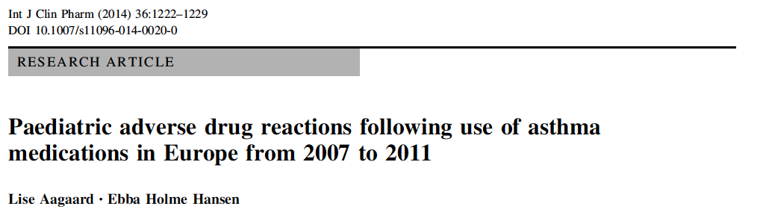
Genel olarak tüm astım ilaçları ile ilgili olaylar rapor edilmiş
Montelukast
  Kabuslar
  Agresyon

Slide 16
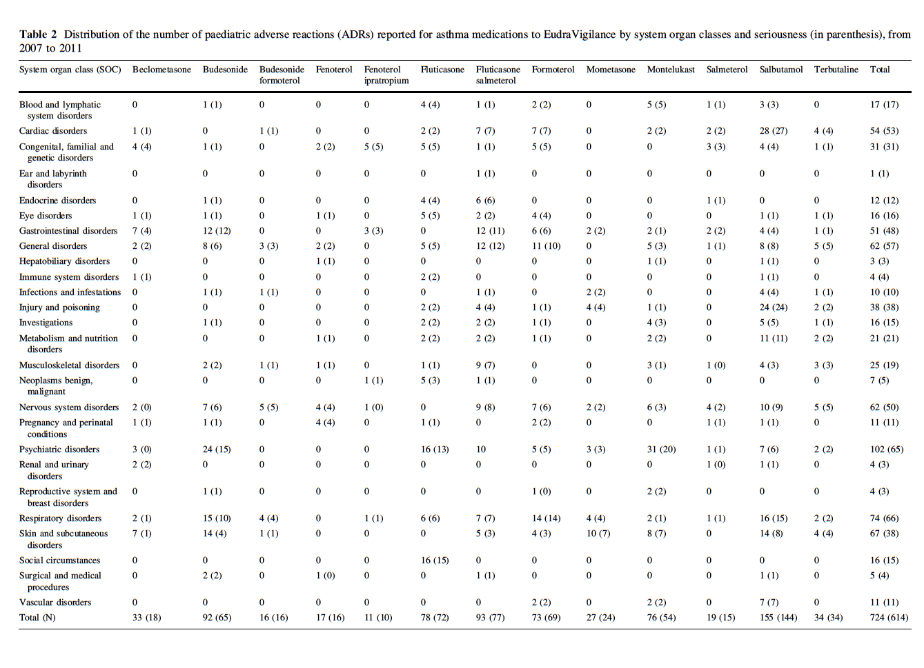

Slide 17
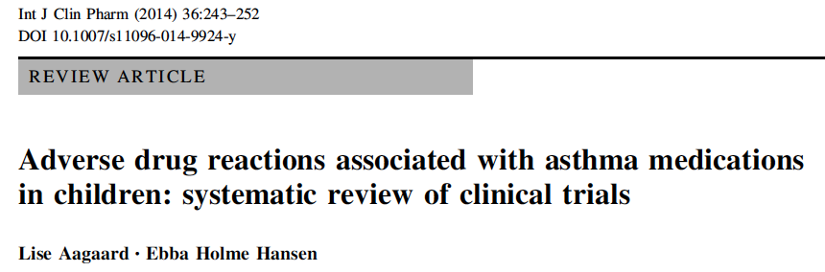
Çalışmalar genellikle kısa süreli
Gerçek hayatta hastalar daha uzun tedavi alıyor
Hasta güvenliği açısından gerçek hayat verileri önemli
Veri tabanı – olgu bankaları önemli
  WHO Vigi Base
Notes:
Gerçek hayatta hastalar çok daha uzun süre tedavi edilebiliyor ancak çalışmalar genellikle kısa süreli (6 ay veya daha kısa)
Çalışmaların ekonumik yükü nedeniyle bu anlaşılabilir
Ancak hasta güvenliği açısından uzun süreli tedavi sonuçlarına ihtiyaç var
Bu nedenle veri tabanlarından gelen veriler önemli

Slide 18
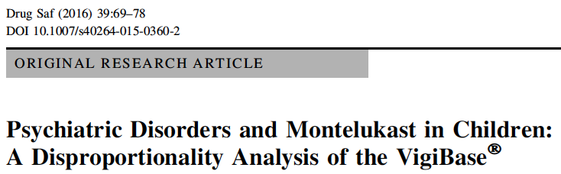
VigiBase: WHO – UMC olgu bildirim merkezi
  122 ülke
Amaç: Montelukast kullanan pediatrik populasyondaki psikiyatrik olayları değerlendirmek
Hipotez: Özellikle çocuk ve adölesanlarda Montelukast ilişkili psikiyatrik olgu sayılarında artış
Notes:
VigiBase WHO adına UMC(Uppsala Montoring Center) tarafından işletilen dünyanın en geniş olgu bildirim merkezi
Eylül 2015 itibariyle 122 ülke bu veritabanına katkıda bulunuyor
Çalışmanın amacı Montelukast kullanan pediatrik populasyondaki psikiyatrik olayları değerlendirmek
Hipotez: Özellikle çocuk ve adölesanlarda Montelukast ile ilişkili bildiirilen psikiyatrik olgu sayılarında artış olduğu

Slide 19
Yöntem
Retrospektif
Vigi Base veritabanı
<18 yaş
  İnfant (<2 yaş)
  Çocuklar (2-11 yaş)
  Adölesan (12-17 yaş)
Kavramlar
  Depresyon/Anksiyete
  Psikoz/psikotik bozukluklar
  Intihar/kendine zarar verme
  Uyku bozuklukları

Slide 20
Analiz
IC: Information Component
İlaç – advers reax ilişkisinin gücü
Gözlenen ve beklenen advers reax oranları
IC=0, beklenen=gözlenen
IC>0, beklenenden sık advers olay
Notes:
Bir ilaç ile advers reaksiyon arasındaki ilişkinin gücünü belirtiyor. Her ilaç için beklenen ve gözlenen advers reaksiyon oranı var. IC değerinin 0 olması gözlenen vakaların beklenen vaka sayısı ile aynı olduğunu belirtiyor.
Pozitif değerler beklenenden daha sık, negatif değerler ise beklenenden daha nadir Advers reaksiyon olduğunu bildiriyor.

Slide 21
Sonuçlar
49 ülke, 01.01.2015 itibariyle
1.023.414 olgu (<18 yaş)
  97.222 olgu (psikiyatrik bozukluk)
14.670 (Montelukast ilişkili)
  5277 (%36) psikiyatrik olgu
    2630 (%50) <18 yaş
      114 olgu <2yaş
      2007 olgu (2-11 yaş)
      509 olgu (>11 yaş)

Slide 22
Sonuçlar
2.en sık veri SSS bozuklukları
  Toplam 5277 olgu (tüm Montelukast olgularının %24 ü)
Psikiyatrik bozukluk + SSS bozukluğu
  Tüm olguların %60 ı

Slide 23
Diğer astım ilaçları
Kortikosteroidler 102.480 olgu
  %7 psikiyatrik olgu
Adrenerjik inhalanlar
  %7 psikiyatrik olgu

Slide 24
Montelukast
Psikiyatrik bozukluklar
  Kişilik bozuklukları ve davranış rahatsızlıkları (%36)
  Uyku bozuklukları (%36)
  Duygudurum bozuklukları (%36)
  Anksiyete bozuklukları ve semptomları (%31)
  İntihar/kendine zarar verme (%26)
  Depresif bozukluk (%23)

Slide 25
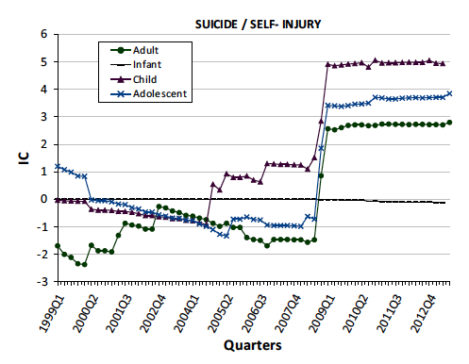
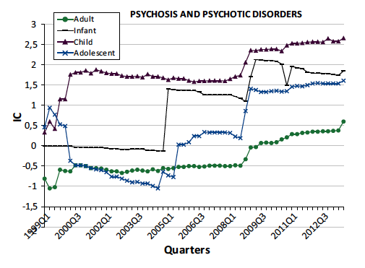
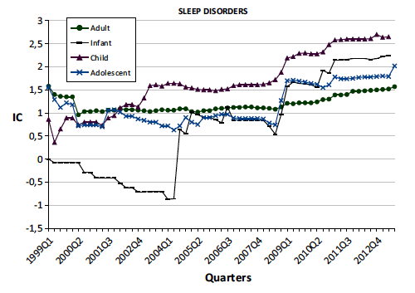
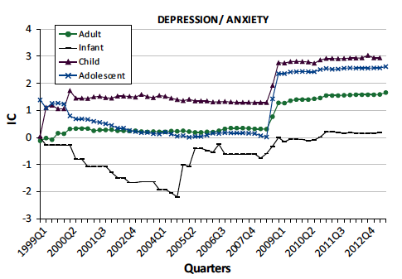
Notes:
Özellikle 2008 den sonra pediatrik olgularda belirgin bir artış göze çarpıyor. (FDA uyarısından sonra)
2-11 yaş için en ciddi IC değerleri intihar, uyku ve depresyonda var
İnfant yaş grubu için en çarpıcı veri uyku bozuklukları

Slide 26
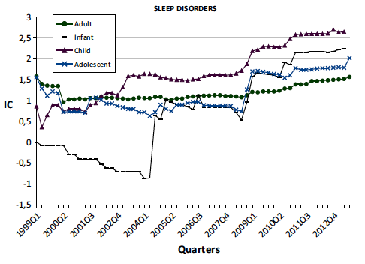
Uyku bozuklukları
Özellikle 2-11 yaş çok sık
1999 dan beri giderek yükselen bir trend var
2 yaş altında da bu grupta olgu bildirilmiş
  “Sleep terror” ve kabuslar

Slide 27

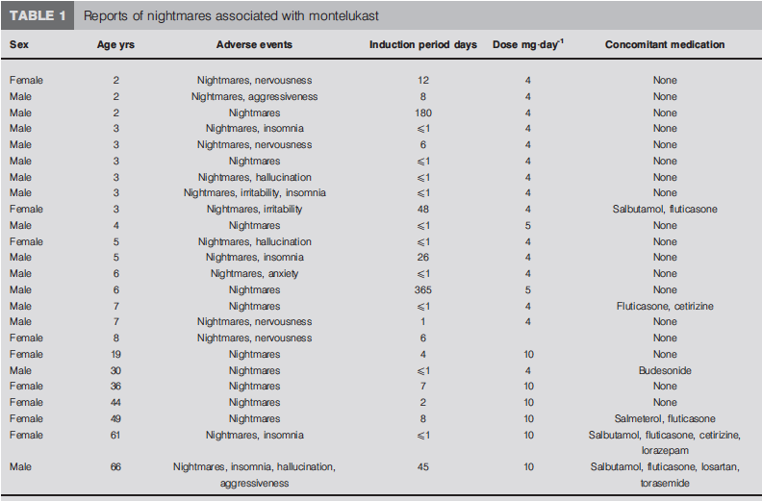
Cereza G. et al. ERJ 2012: 40; 1574-5
İspanyol Farmakovigilans sistemi verileri
17 çocuk
İlaç kesilmesi ile yakınmalar kaybolmuş

Slide 28
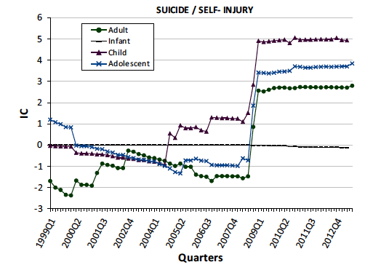
İntihar/kendine zarar verme
Toplam çocuk olgu sayısı 6722
674 olgu (%10) Montelukast ile ilişkili
  İntihar düşüncesi %66
  İntihar girişimi %14
  Kendine zarar verme %9
  Tamamlanmış intihar 56 olgu %7
Özellikle adölesan yaş grubu

Slide 29
Kullanım süresi
Ortanca süre
  Uyku bzk./psikotik bzk.:saatler-birkaç gün
  Depresyon: birkaç hafta
  İntihar: aylar-yıllar

Slide 30
Tartışma
Montelukast ile ilişkili olguların %60’ı SSS ve psikiyatrik yakınmalar
<2 yaş: uyku bzk.
2-11 yaş: depresyon/anksiyete ve uyku bzk.
12-17 yaş: depresyon/anksiyete ve intihar
Çalışma verileri gerçek hayattan
Klinik çalışmalardan farklı sonuçlar
Psikotrop ajanlar gibi yan etki profili
Notes:
Çalışma verileri gerçek hayatta Montelukast kullanımı sonucu ortaya çıkan olguları yansıtıyor. Dolayısıyla klinik çalışmaların sonuçlarından farklılık gösteriyor.
Psikotropik ajanlar dışında bu kadar sık nöropsikiyatrik yan etki görülen çok az ilaç var

Slide 31
Mekanizma
Etki mekanizması bilinmiyor
Montelukast CysLT1 antagonisti
CysLT1: ac düz kasları, intersitisyel MF, dalak
CysLT2: SSS
Montelukast – CysLT2 affinitesi çok düşük
Biyolojik bir açıklama yok
Notes:
Farmakolojik etki mekanizmasını ortaya koymak kolay değil.
Montelukast spesifik LT Tip 1 reseptör antagonisti (CysLT1)
SSS de sadece CysLT2 reseptörleri var
CysLT1 akciğer düz kas hücrelerinde, ac intersitisyel makrofajlarında ve dalakta var
Montelukast – beyin CysLT2 affinitesi çok düşük
Biyolojik bir açıklama yok

Slide 32
Sonuç / Mesaj
2008 den sonra artış
Uyku bozuklukları: KÜB de mevcut
Nöropsikiyatrik semptomlar
  Bilinen/beklenenden sık, çocuklarda erişkinlerden fazla
İntihar – Montelukast ilişkisi ??
Potansiyel fayda/zarar, hasta bilgilendirmesi
Yeni olguların bildirimi
Notes:
2008 deki FDA uyarısından sonra gittikçe artan bir olgu bildirimi var
Uyku bozuklukları ilacın iyi bilinen bir yan etkisi ve KÜB de de mevcut.
Ancak özellikle nöropsikiyatrik semptomlar tahmin edilenden oldukça fazla, çocuklarda erişkinlerden daha sık
Özellikle intihar ile ilişkisini daha net ortaya koymak için iyi dizayn edilmiş epidemiyolojik çalışmalara ihtiyacımız var.
ÖNEMLİ BİR MESAJ: Klinisyenler potansiyel riskleri ve faydaları çok iyi gözönünde bulundrumalı ve hastayaa mutlaka bilgi vermeli, yeni vakalar da süratli bir şekilde bildirilmeli

Slide 33

TEŞEKKÜRLER

